Slide 1
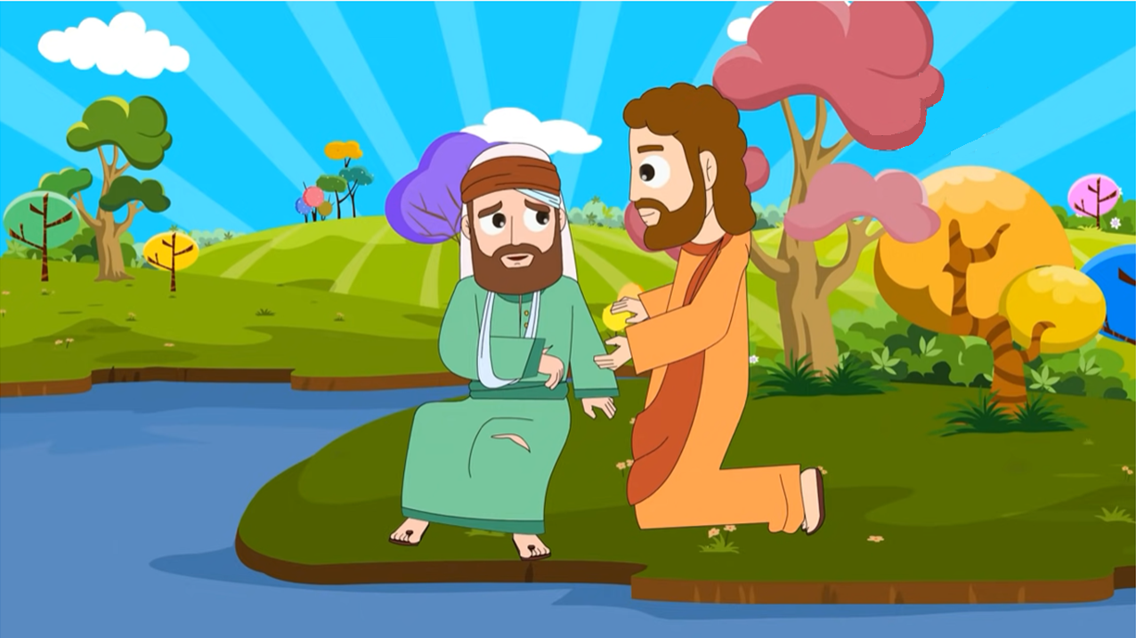

Ministerio Amigos de Jesús y María
Ciclo C - XV Domingo del Tiempo Ordinario
El Buen Samaritano (Lc 10, 25-37)
www.fcpeace.org

Slide 2
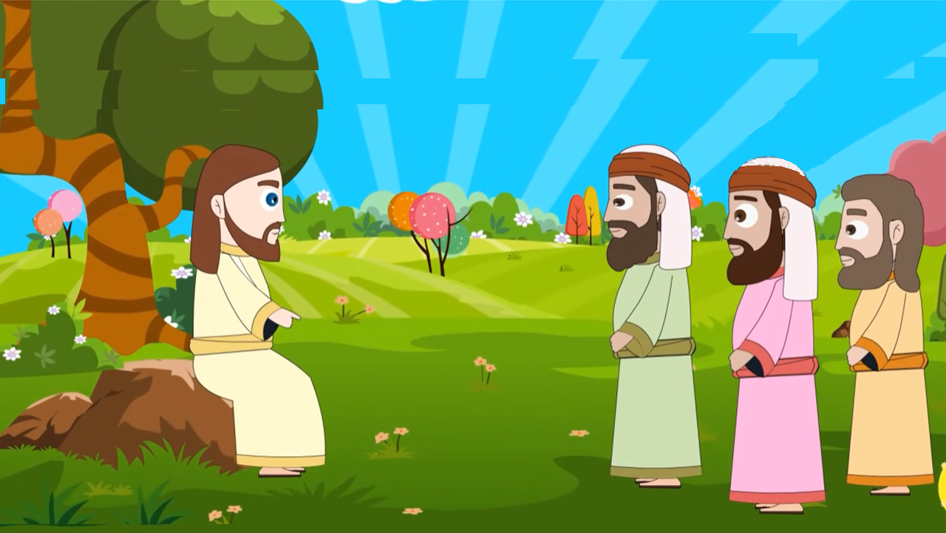
En aquel tiempo, se presentó ante Jesús un doctor de la ley para ponerlo a prueba y le preguntó: “Maestro, ¿Qué debo hacer para conseguir la vida eterna?

Slide 3
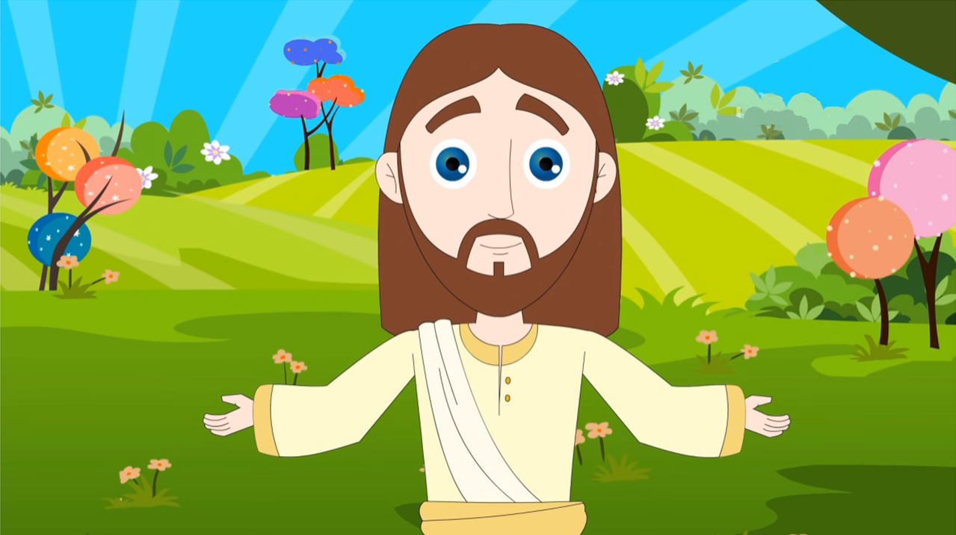
Jesús le dijo: ¿Qué es lo que está escrito en la ley? ¿Qué lees en ella?”

Slide 4
El doctor de la ley contestó: “Amarás al Señor tu Dios, con todo tu corazón, con todas tu alma, con todas tus fuerzas y con todo tu ser y a tu prójimo como a ti mismo”.

Slide 5
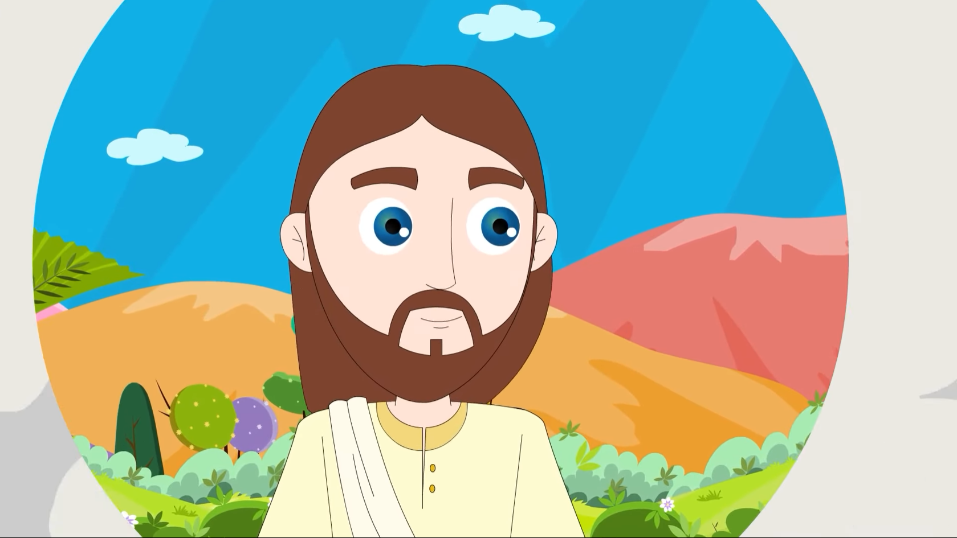
Jesús le dijo: “ Has contestado bien; si haces eso, vivirás”

Slide 6
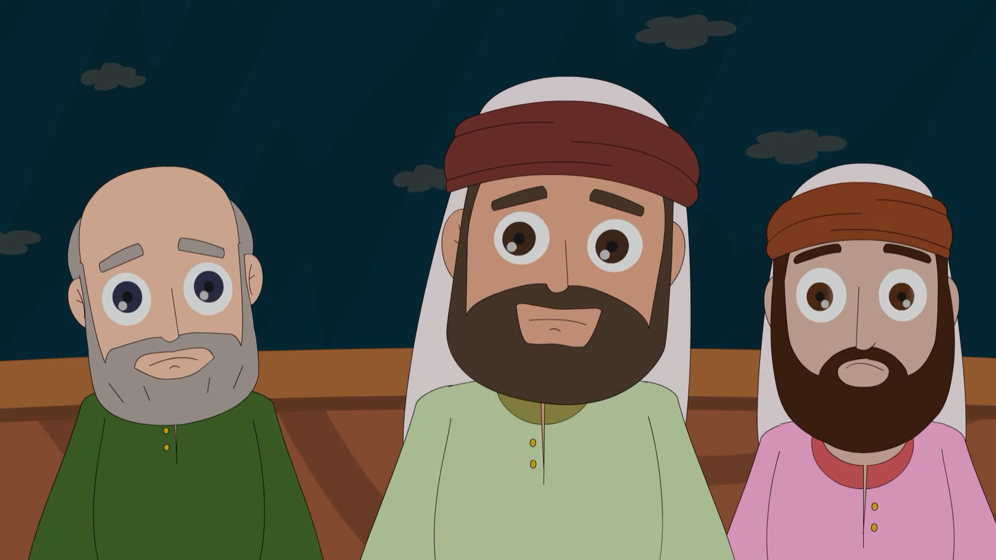
El doctor de la ley, para justificarse, le preguntó a Jesús: “ ¿Y quién es mi prójimo?”

Slide 7
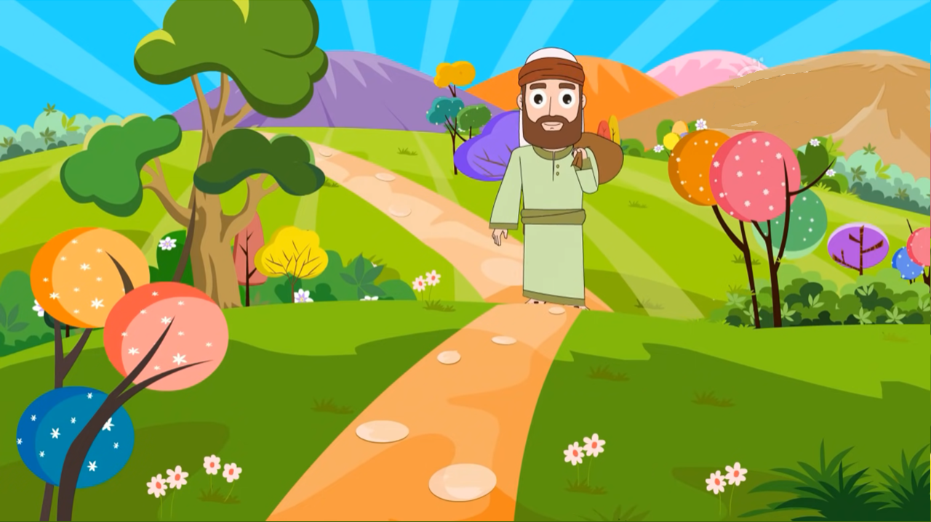
Jesús le dijo: “Un hombre bajaba por el camino de Jerusalén a Jericó…

Slide 8
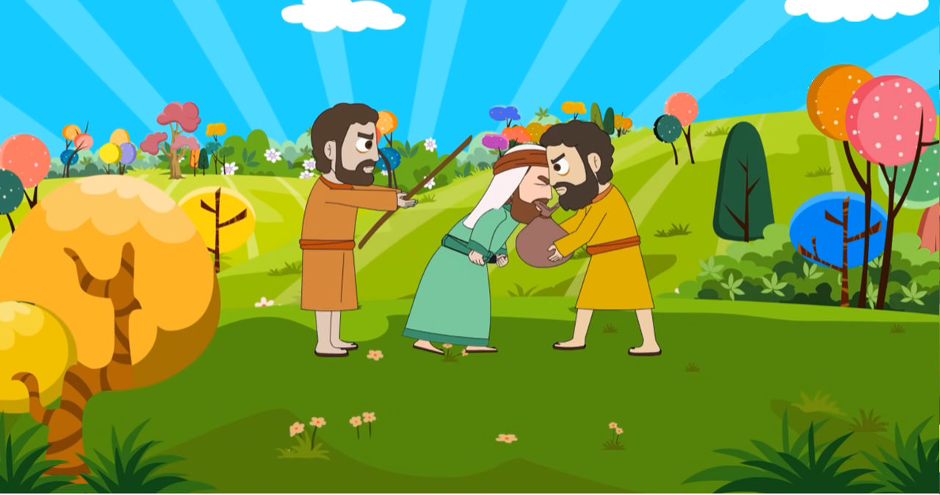
cayó en manos de unos ladrones, los cuales le robaron, lo hirieron y lo dejaron medio muerto.

Slide 9
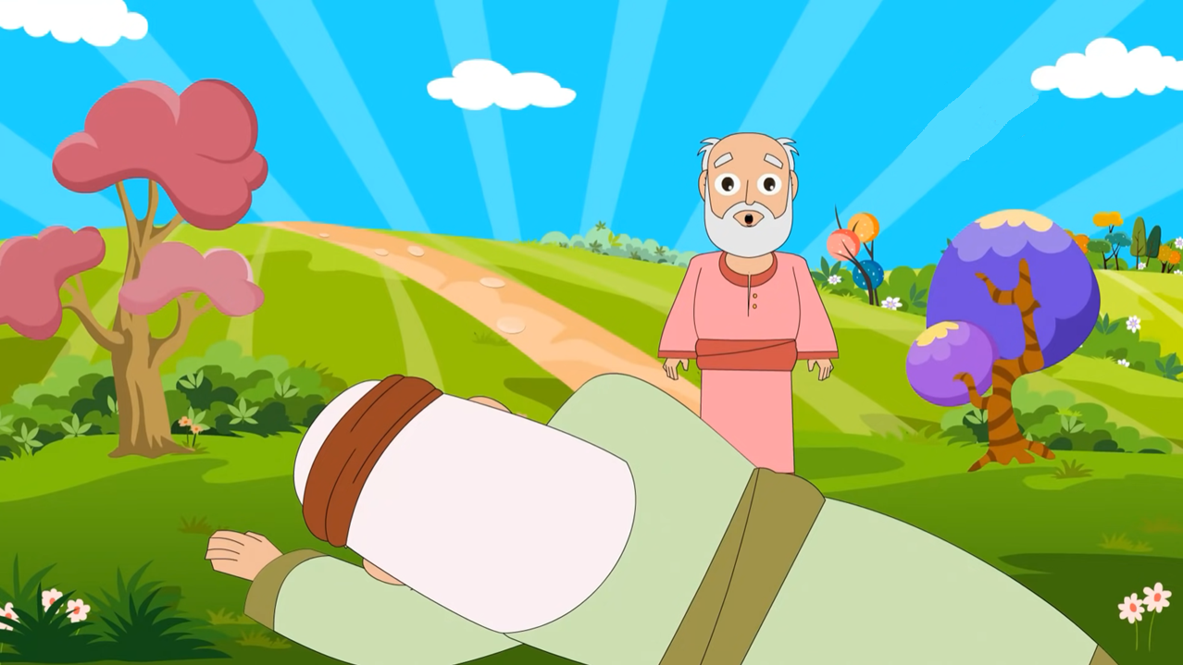
Sucedió que por el mismo camino, bajaba un sacerdote, el cual lo vió y pasó de largo.

Slide 10
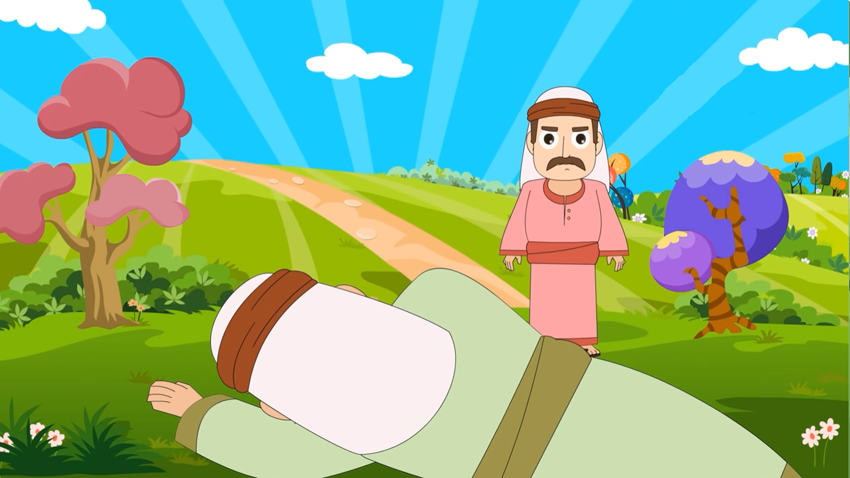
De igual modo, un levita que pasó por ahí, lo vió y siguió adelante.

Slide 11

Pero un samaritano que iba de viaje, al verlo, se compadeció de él, se le acercó, ungió sus heridas con aceite y vino y se las vendó;

Slide 12
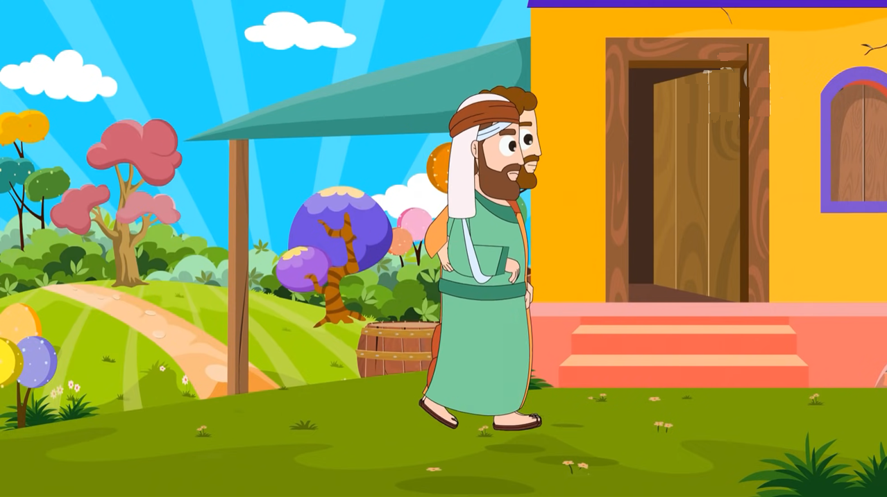
luego lo puso en su cabalgadura, lo llevó a un mesón y cuidó de él. Al día siguiente sacó dos denarios,

Slide 13
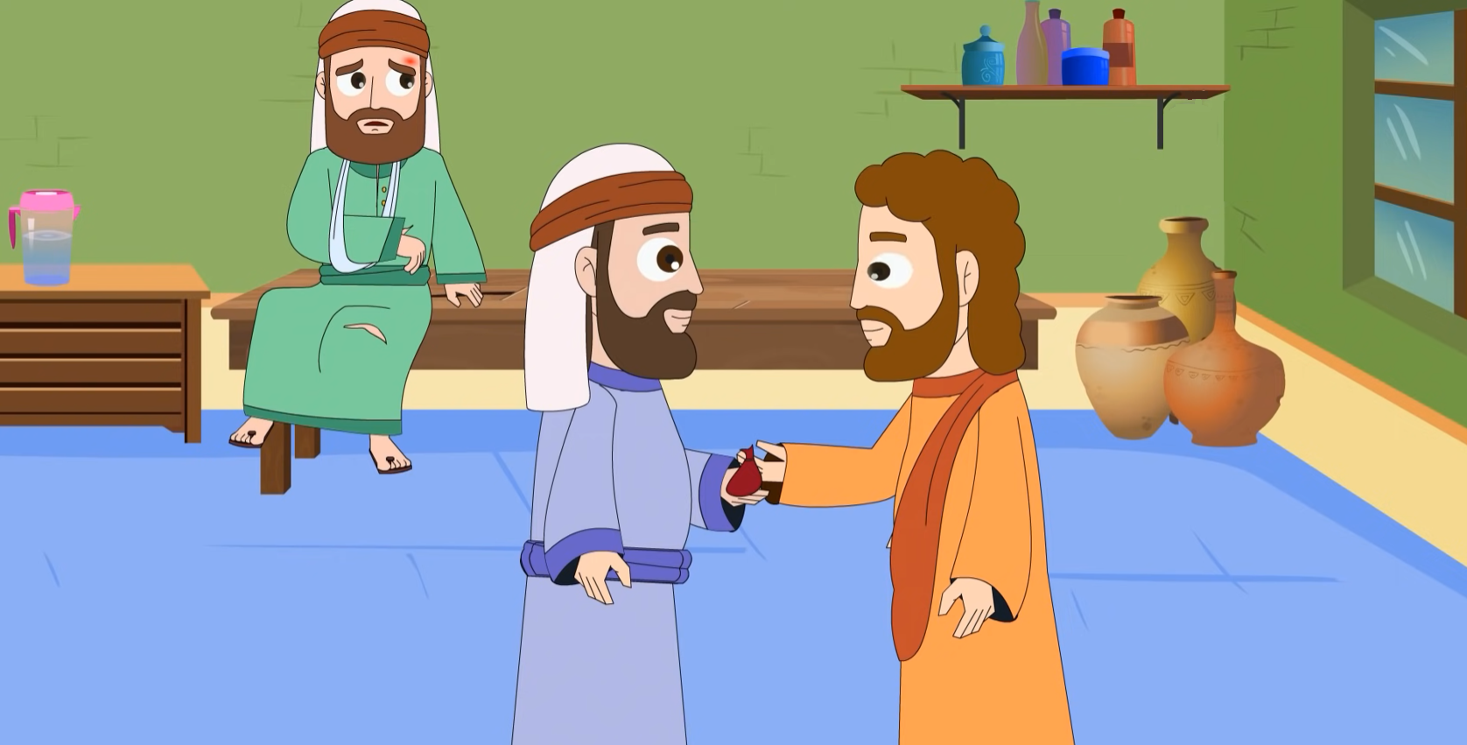
se los dio al dueño del mesón y le dijo: “Cuida de él y lo que gaste de más, te lo pagaré a mi regreso”.

Slide 14
¿Cuál de estos tres te parece que se portó como prójimo del hombre que fue asaltado por los ladrones?”

Slide 15
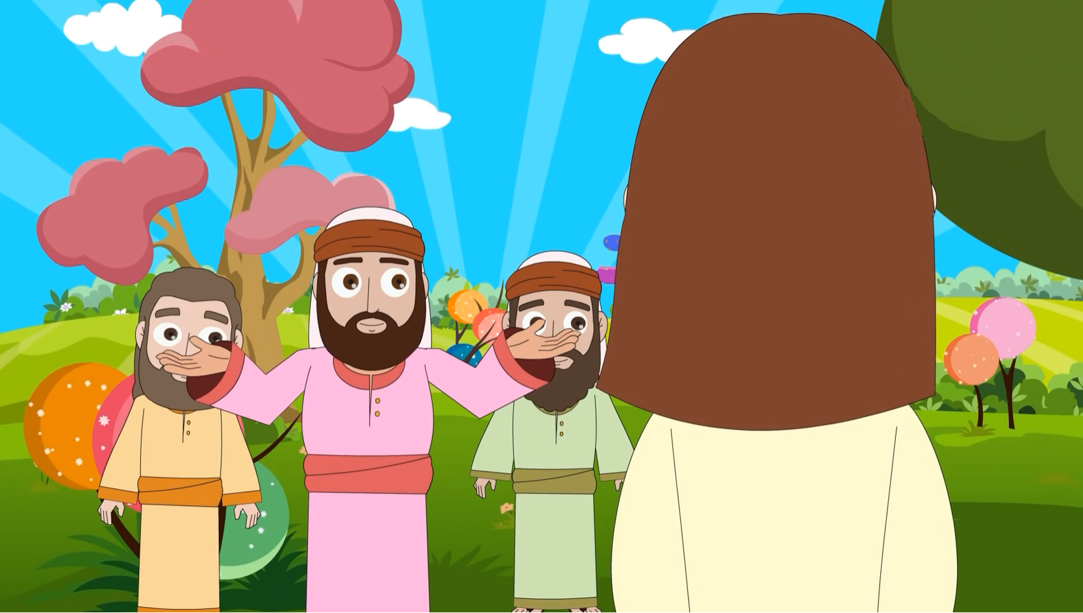
El doctor de la ley le respondió: “ El que tuvo compasión de él”.

Slide 16
Entonces Jesús le dijo: “Anda y haz tú lo mismo”.
Palabra de Dios
Gloria a ti Señor Jesús

Slide 17
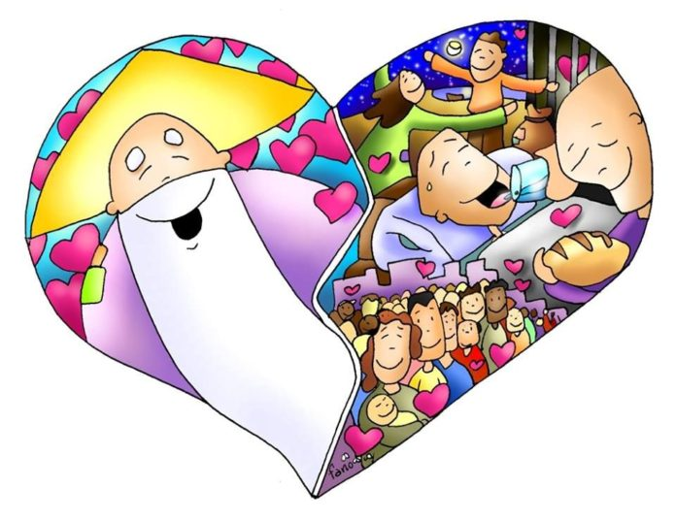
REFLEXION
Un maestro de la ley le pregunta a Jesús ¿cómo se consigue la vida Eterna?
¿Qué crees que es la Vida eterna?
Según el Maestro de la Ley, cómo se consigue la vida eterna?
Amando a Dios con todo tu corazón y al prójimo.

Slide 18
REFLEXION
El Maestro de la Ley pregunta también ¿Quién es mi prójimo? Y qué hace Jesús para explicarle lo que es ser PROJIMO
Jesús le enseña una Parábola
Parábola es una historia o cuento que tiene una enseñanza
Un hombre pasaba de camino, lo golpean, lo roban y lo dejan medio muerto. ¿Quién pasó primero?
Un sacerdote
¿Y qué hizo?
Siguió de largo

Slide 19
REFLEXION
¿Quién pasó después?
Un levita
¿Y qué hizo?
Siguió de largo
Tanto el sacerdote como el levita eran judíos y no podían tocar a alguien medio muerto, pues hubieran quedado impuros.
Pero un samaritano era rechazado por los judíos porque adoraban otros dioses…pero Jesús lo coloca como el protagonista, ¿Qué hace el samaritano?
Ayuda al hombre, lo cura y lo lleva a un lugar Seguro.

Slide 20
REFLEXION
¿Qué quiere enseñarnos Jesús?
Que Cualquier persona que necesite ayuda, es nuestro prójimo.
¿Importa si no es de mi raza, o de mi grupo de amistades?
No importa, todos somos hijos de Dios.
¿A quién me es difícil ayudar? ¿Crees que es mejor tratarlos mal o ignorarlos o cambiar y asegurar nuestra vida eterna?
¿Qué crees que puedes hacer para cambiar?

Slide 21

ACTIVIDAD

Slide 22
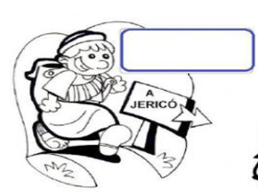
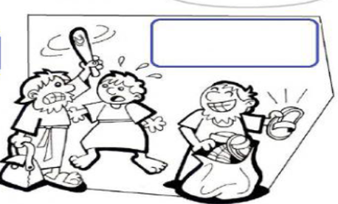
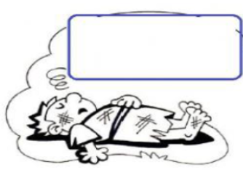
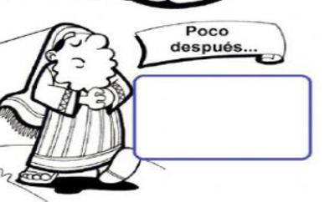
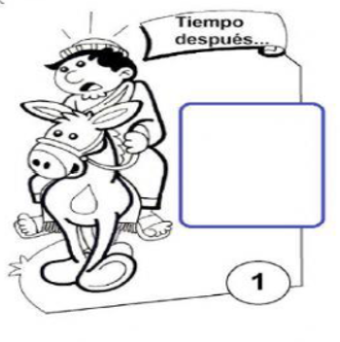
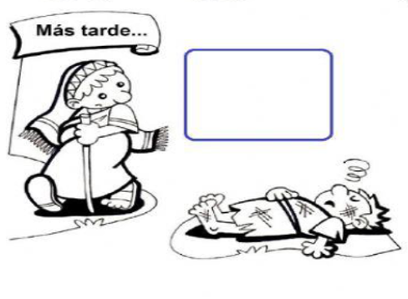
El Buen Samaritano
Selecciona en la columna la frase que va con el dibujo.
1
Un hombre iba de Jerusalén a Jericó
Y cayó en mano de los bandidos, que le robaron todo….
2
-Pasó un sacerdote quien al verlo pasó por el otro lado del camino y siguió de largo.
-Y se fueron después de golpearlo dejándolo medio muerto.
3
-Y cayó en mano de los bandidos, que le robaron todo,
Y se fueron después
de golpearlo dejándolo medio muerto
4
-Un hombre iba de Jerusalén a Jericó.
Pasó un sacerdote quien al verlo pasó por el otro lado del camino y siguió de largo
-Pasó un samaritano que lo vio y se compadeció de él.
5
Pasó un samaritano que lo vio y se compadeció de él.
Pasó un levita que lo vio, tomó el otro lado del camino, y pasó de largo
6
-Pasó un levita que lo vio, tomó el otro lado del camino, y pasó de largo.

Slide 23
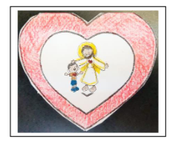
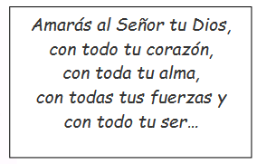
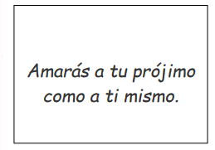
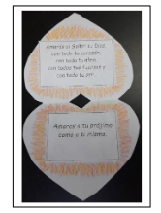
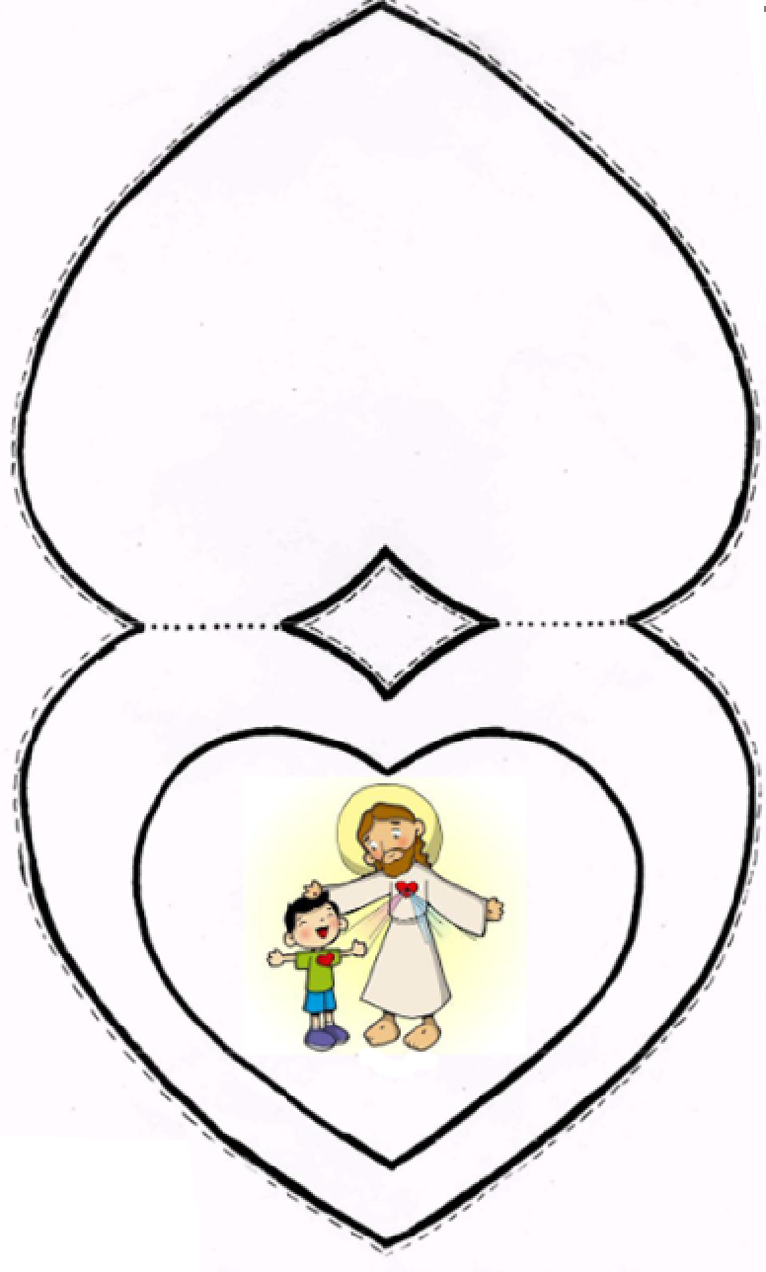
MANUALIDAD
Cortar corazones y dolor arriba. Cortar cuadrados y pegar adentro. Colorear. Detrás, escribir a quien están dispuesto a ayudar esta semana.

Slide 24
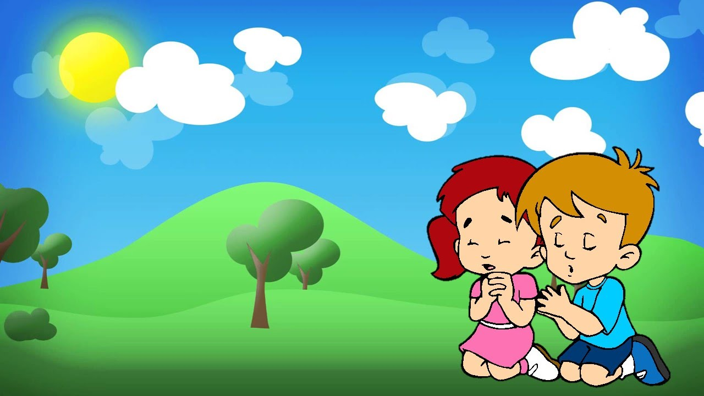
ORACION
Señor enséñanos a ser buenos samaritanos que acogen a quienes son rechazados. Danos valentía y generosidad para hacerlo, aunque nos cueste sacrificios personales.
Amen

Slide 25
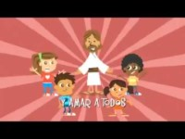
Amar Unos a Otros, https://youtu.be/SEsgYabIztk (3-7 años)

Slide 26
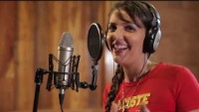
Amar y Servir, https://youtu.be/N6M37en9fy0 (8+ años)

